Slide 1




团支委、班委竞选
ZHEJIANG UNIVERSITY
团支部书记1名
团支部副书记（班长兼任）
宣传委员1名
组织委员1名
青志委员1名
班长1名
副班长（“党史学习+”负责人）1名
学习委员1名
文体委员1名
权服委员1名
心理委员2名已选定
SEPT 12th

Slide 2



ZHEJIANG UNIVERSITY
大学生活指南
SEPT 12th

Slide 3
大学比较重要的能力
ZHEJIANG UNIVERSITY
信息搜索能力
学习能力
社交能力
自驱力
SEPT 12th

Slide 4
本科的所有结局
ZHEJIANG UNIVERSITY
保研
·刷绩点（学院官网公示名单）
·打比赛、搞科研
·具体通知见各学院官网
考研
·与绩点、本科课程关系没那么大
·学习考研相关科目
切忌随波逐流
出国
·刷绩点
·雅思、托福
·比赛、科研
就业
·实习
·投简历
考公、创业、各种政策……
SEPT 12th

Slide 5
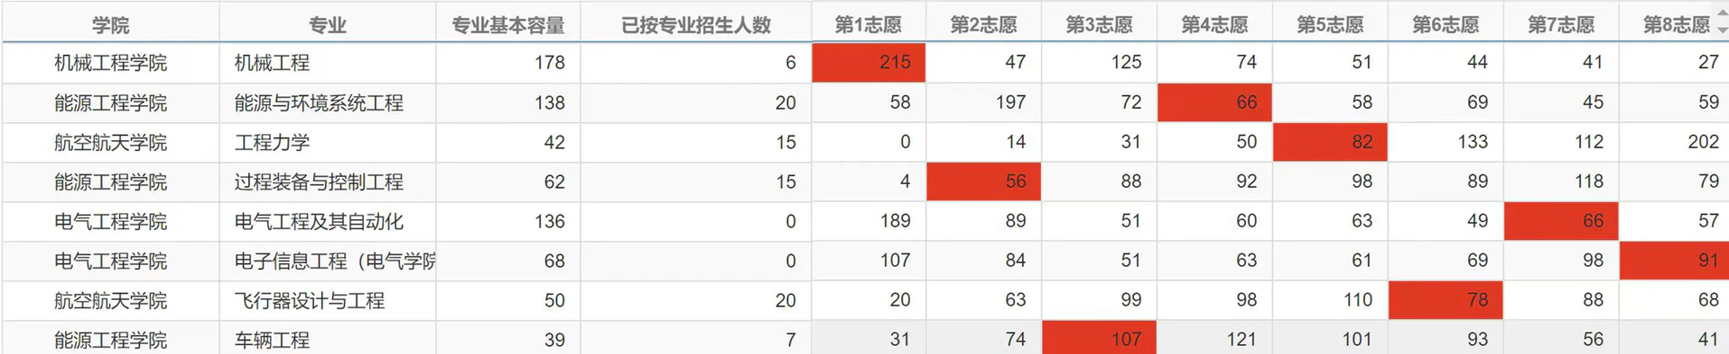
短期目标
ZHEJIANG UNIVERSITY
专业分流
·冬学期2-4周
·规则见各学院官网规范性文件
·了解专业：CC98、朵朵、b站（取景框看世界）、张雪峰、学长、老师
·低风险低回报VS高风险高回报
·二轮分流
转专业
·4次机会，1次成功机会
·规则见各学院官网
·低风险低回报VS高风险高回报
·刷绩点、准备面试
SEPT 12th

Slide 6
如何学习？
ZHEJIANG UNIVERSITY
·听课＋自学
·智云课堂
·CC98、朵朵资源（考试试卷、电子教材、教辅）
·b站大学
·慕课
·学解（良莠不齐）
SEPT 12th

Slide 7
微积分
ZHEJIANG UNIVERSITY
·微1理解起来并不困难，许多同学一开始可能感觉很简单，但学习微1重要的是搞清楚微积分的逻辑，构建微积分的体系
·例题、课后题
·课后题详解：公众号 路老师的nonsense collection
·网课推荐：智云课堂 苏德矿老师（偏简单，适合预习）
·老师的资料（陈军杰老师（强推）、毕惟红老师）
· 微积分计算器：https://www.integral-calculator.com/
SEPT 12th

Slide 8
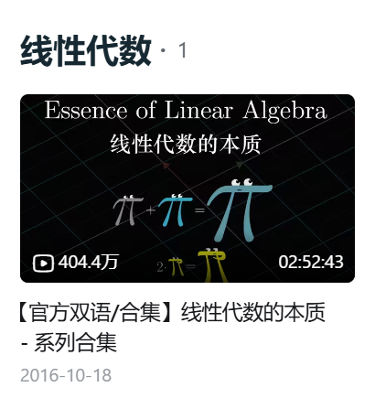
线性代数
ZHEJIANG UNIVERSITY
·书本的编写并未阐明线代的本质，有些同学会感觉线代是在故弄玄虚
·推荐b站3blue1brown的视频，弄清线代的本质后线代会变得很有趣
·黄正达老师的慕课，不长，适合预习
·公众号推荐 Randall爱数学，里面有一些历年题
SEPT 12th

Slide 9
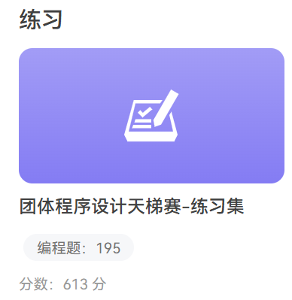
C程
ZHEJIANG UNIVERSITY
·对有计算机基础的同学来说并不困难
·最重要的是搞清楚代码的基本逻辑，尝试理解计算机的底层逻辑
·主要考语法而非算法（去年是这样，今年不一定）
·建议多刷pta，代码写多了自然就会了
·边写代码边复习，C程是实践性的课程
SEPT 12th

Slide 10
大英
ZHEJIANG UNIVERSITY
·背单词
·多听听力，考试听力有些难
·上课多说说话发发言，期末要考口语and老师对你印象也好一点
·大英默写器
SEPT 12th

Slide 11
工程图学
ZHEJIANG UNIVERSITY
·搞清楚这些奇奇怪怪的画图规矩的逻辑
·画图要快，考试时间紧
·这本教材很好，机械相关专业的同学上完课尽量不要卖
SEPT 12th

Slide 12


社团、组织
ZHEJIANG UNIVERSITY
·功利角度：二课分、综素分、人脉资源、志愿者小时数、社会实践机会
·非功利角度：
（1）锻炼工作能力
（2）朋友（maybe 男/女朋友）
（3）每周开完例会一起内建，非常好玩，大学内少数的人际交往
SEPT 12th

Slide 13

ZHEJIANG UNIVERSITY
感谢聆听！
THANKS FOR YOUR LISTENING!
SEPT 12th

